Slide 1

Learning a model of facial shape and expression from 4D scans
汇报人：陈志伟
2024年8月29日
《Learning a model of facial shape and expression from 4D scans》会议: 2015 IEEE International Conference on Computer Vision (ICCV)

Slide 2
文章创新点
该研究的最大创新点在于FLAME模型的提出与实现。FLAME模型成功结合了线性形状空间和关节运动的姿态依赖校正，能够同时建模面部的形状、姿态和表情，并且具有较高的表现力和计算效率。
另一个创新点是该模型在姿态和表情学习中的方法，通过从4D面部扫描中学习的依赖姿态的混合形状，FLAME在面部动画中实现了更自然的表现。

Slide 3
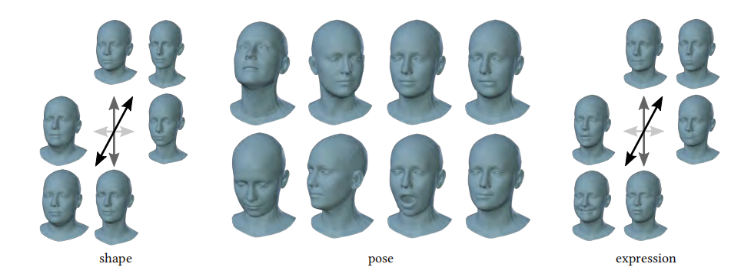
FLAME模型
线性形状空间：
FLAME模型通过从大量3D扫描数据中学习得到一个线性形状空间。这个空间使用主成分分析（PCA）技术来描述面部形状的主要变化模式。通过调整这些变化模式的系数，FLAME模型可以生成不同的个体面部形状。

Slide 4
FLAME模型使用标准的基于顶点的线性混合蒙皮（Linear Blend Skinning, LBS），结合修正的Blendshapes来生成面部形状和表情。FLAME模型的总体定义如下：
M(β,θ,ψ) 是FLAME模型的输出，表示N个顶点的3D位置。
β 是形状参数向量，描述个体形状的变化。
θ 是姿态参数向量，描述关节的旋转和全局旋转。
ψ 是表情参数向量，描述面部表情变化。
W(⋅) 是标准的皮肤蒙皮函数，基于骨骼关节的旋转和平滑权重对顶点进行变换。

Slide 5

姿态姿态建模：
FLAME模型采用了一个基于关节的姿态模型，能够模拟头部、下巴、眼睛等部位的姿态变化。每个关节的运动由关节变换矩阵表示，可以模拟例如下巴的旋转、头部的倾斜以及眼球的运动。这使得模型能够在不同的头部姿态下生成一致且自然的面部形状。
姿态依赖的形状修正：
面部在不同的姿态下会表现出微小但重要的形状变化。为了捕捉这些细微变化，FLAME模型引入了姿态依赖的形状修正机制。这个机制会根据头部姿态的变化自动调整面部的几何形状，例如在张开嘴巴时，模型会相应地调整下巴和嘴唇的形状，使面部形状更加自然逼真。
姿态修正是基于旋转矩阵的非线性函数，定义为：

Slide 6

表情建模：
FLAME模型还包含一个表情模型，能够表示面部的各种表情。通过调整表情参数，模型可以生成各种表情（如微笑、皱眉等）。这些表情通过混合若干基础表情形状生成，并且可以结合姿态模型，使得FLAME模型不仅能够表达面部姿态，还能表现丰富的表情变化。
模板网格：
FLAME使用一个标准的3D模板网格，这个网格在FLAME模型中作为基础结构。所有的形状、姿态和表情调整都是在这个网格的基础上进行的。这个模板网格经过精细设计，可以适应各种不同面部形状和表情，从而确保生成的3D面部模型具有高保真度。

Slide 7
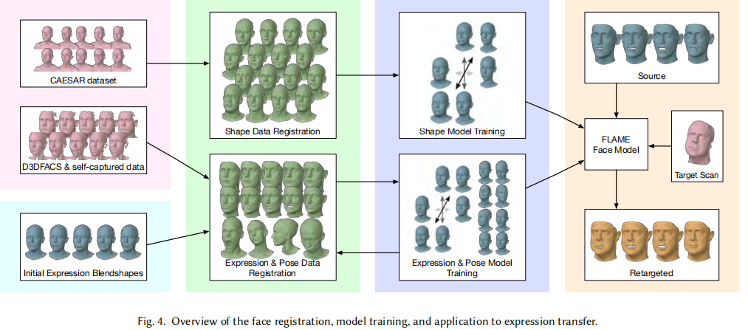
时间注册
在建模面部形状时，需要确保所有训练形状在顶点上具有完全对应关系。时间注册的主要目标是为每个3D扫描序列中的每一个扫描计算一个对齐的模板。这一过程通过交替进行的注册和模型训练来完成，以确保模板能够准确地与所有扫描数据对齐。

Slide 8
模型初始化
为了使交替注册过程顺利进行，需要首先初始化一个FLAME模型。FLAME模型包括形状参数{T, S}、姿态参数{P, W, J}，以及表情参数E。这些参数需要进行初始化，并通过对扫描数据的精炼拟合不断优化。
1.形状初始化：为了获得初始的头部形状空间，从SMPL（用于身体建模的线性混合皮肤模型）对CAESAR数据集的全身注册中提取头部区域。然后通过变形传递技术，将这些全身注册结果与经过精细化的头部模板匹配，生成带有改进头部模板的注册数据。
2.姿态初始化：混合权重W和关节回归J最初由艺术家手动定义，并进一步优化。眼球的初始关节回归由手动选择的顶点决定，位置接近眼球的几何中心。
3.表情初始化：表情参数E的初始化通过将头部模板与Li等人生成的基于FACS的混合形状模型进行网格注册来建立。然后通过变形传递技术，将表情混合形状转移到我们的模型中。虽然这个初始表情基础并不完全符合正交性和表情真实感的要求，但它有助于启动注册过程。

Slide 9
单帧注册
单帧注册包括三个主要步骤：
1.仅模型拟合：首先，估计最能解释扫描的模型系数{β, θ, ψ}，通过最小化数据项（ED），调整模型的形状、姿态和表情，使其与扫描数据对齐。
2.耦合拟合：在第二步中，优化使模板网格T能够离开模型空间，并与实际扫描表面更加紧密地匹配。在这个阶段，数据项ED现在测量的是扫描到调整后的模板网格T的距离，而不是仅限于模型空间的拟合。
3.基于纹理的优化：最后一步包括添加一个纹理项（ET），以确保注册结果与图像纹理的视觉对齐。通过比较实际图像I和渲染后的纹理图像，进一步微调模型，使得最终的注册结果在视觉上更符合实际的面部纹理。

Slide 10
序列注册
序列注册通过个性化模板构建和跟踪面部表演来实现。
个性化：假设每个捕获序列都以中性姿势和表情开始。通过耦合注册得到的结果（Ti）在多个序列中进行平均，生成每个主题的个性化模板。随后，从个性化模板生成一个个性化的纹理映射，用于后续的基于纹理的注册。
序列拟合：在序列拟合期间，将个性化模板替换为通用模型模板，并将形状参数β设为零。对于每一帧，初始化模型参数，然后进行单帧注册。

Slide 11
MODA: Mapping-Once Audio-driven Portrait Animation with Dual Attentions
汇报人：陈志伟
2024年8月29日
Liu, Y., Lin, L., Yu, F., Zhou, C., & Li, Y. (2023). MODA: Mapping-Once Audio-driven Portrait Animation with Dual Attentions. In Proceedings of the IEEE/CVF International Conference on Computer Vision (ICCV) 2023 (pp. 22963-22972). IEEE. https://doi.org/10.1109/ICCV51070.2023.02104

Slide 12
文章创新点
双重注意力机制：本文的最大创新点在于提出了双重注意力机制，用于同时处理确定性的口型运动和概率性的头部、眼睛运动，从而生成更加多样化且自然的说话人像视频。
一次映射网络（MODA）：简化了计算步骤，能够高效地生成多模态的面部运动。
时间嵌入渲染器（TPE）：确保生成的视频在时间上的一致性和高保真度，避免了常见的视频抖动和不稳定问题。

Slide 13
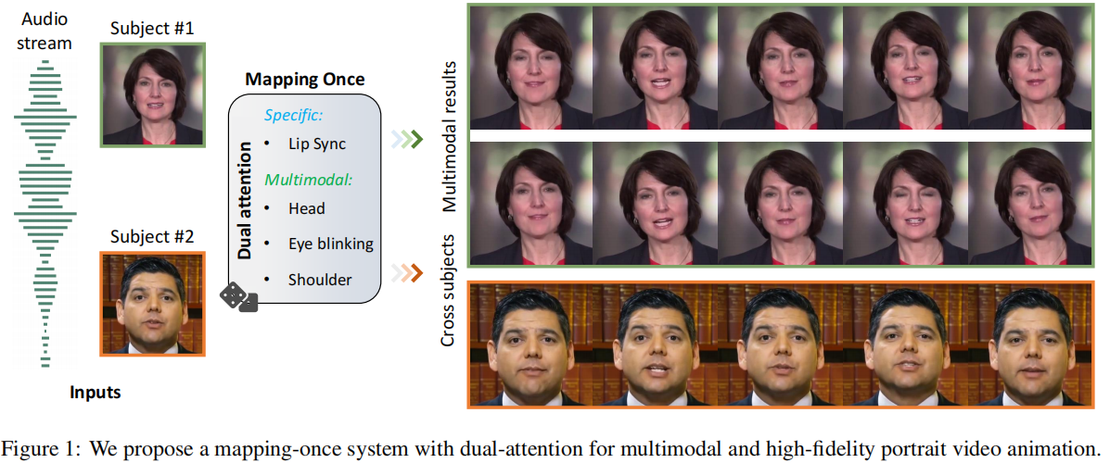
研究方法

Slide 14
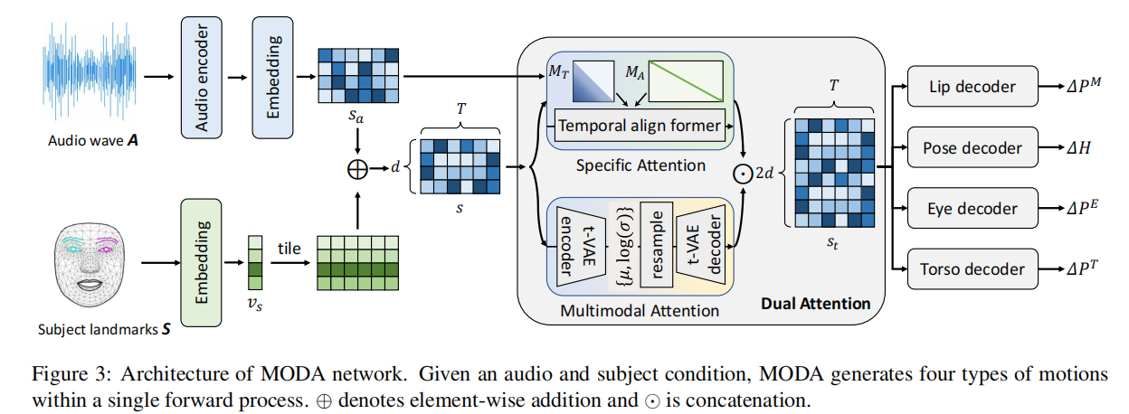
Mapping-Once Network with Dual Attentions
给定驱动音频A和受试者条件S，MODA的目标是将它们映射到R（包括嘴唇运动、眨眼、头部姿势和躯干）。如图，第一步的网络包含三个部分，即1)两个编码器分别编码音频特征和提取主体风格，2)一个双注意模块用于生成不同但准确的动作特征，3)四个尾部用于不同的动作合成。我们首先通过Wav2Vec [30]提取音频信号的上下文特征。
接下来，将提取的特征通过MLP投影到sa∈Rd×T中，其中d为一帧的特征维数，T表示这一帧的帧数生成的视频。为了模拟不同的说话者风格，我们以被条件影响的主体的面部顶点作为输入。然后这些顶点被投影到一个d维向量上。

Slide 15
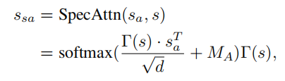
双注意力模块
将生成talking-head任务分解为一个特定的映射和一个概率映射问题。具体来说，该模块生成了1)用于音频和嘴唇运动之间的特定映射的时间对齐特征，以及2)用于音频和说话肖像的其他运动之间的概率映射的时间相关特征。
我们提出了一个特定的注意分支（SpecAttn）来捕获s和音频特征sa之间的时间对齐的注意ssa。

Slide 16
面部组合网络FaCo-Net
面部组合器网络（FaCo-Net）是MODA系统的一个关键组件，旨在生成密集且详细的面部标志。这个网络通过整合生成的嘴巴点、眼睛点与主体信息，确保最终生成的人像面部特征自然且一致。
编码器: FaCo-Net包含三个主要编码器，用于处理不同的面部特征：
1嘴唇特征编码器: 负责提取和处理与嘴部运动相关的特征。
2眼睛特征编码器: 处理与眼部动作（如眨眼、眼球转动）相关的特征。
3主体特征编码器: 提取面部的全局信息，确保生成的面部特征与主体的整体面貌一致。
解码器: 编码后的特征被传递到解码器，解码器将这些特征重新组合，生成最终的面部标志（包括面部的细节特征，如眼睛、嘴巴等）。
FaCo-Net采用生成对抗网络（GAN）进行优化。GAN的判别器部分（Discriminator）用于区分生成的面部标志与真实标志，从而帮助优化生成器部分（Generator）生成更自然、更逼真的结果。

Slide 17
时间嵌入渲染器TPE
时间嵌入渲染器（TPE）是MODA系统中的另一个关键组件，旨在生成高保真、稳定的说话人像视频。它通过时间嵌入技术确保视频帧之间的时间一致性，从而避免常见的视频抖动问题，提升视频的流畅性。
时间嵌入向量: TPE通过正弦和余弦函数生成时间嵌入向量，并将这些向量添加到每一帧的特征中。这种方式使得视频生成过程中，每一帧都能够参考前后帧的信息，从而确保帧与帧之间的平滑过渡。
U-Net架构:
TPE使用了U-Net结构，这是一种广泛应用于图像生成任务的神经网络架构。U-Net通过skip connections（跳跃连接）在不同分辨率层之间传播特征信息，使得TPE能够生成高分辨率、细节丰富的最终图像。
损失函数:
渲染器的损失函数通常包括对抗损失（GAN Loss）、颜色损失（Color Loss）、嘴唇区域损失、感知损失（Perceptual Loss）以及特征匹配损失。这些损失函数协同工作，确保最终生成的视频具有较高的视觉质量，并在时间上保持一致性。

Slide 18
